Slide 1

[ 👶 TIER-1 AI BABYCARE ECOSYSTEM ]
Mışıl Baby
Yeni Nesil Yapay Zekâ Destekli Bebek Uyku & Bütünleşik Ebeveynlik Ekosistemi
Sirkadiyen Ritim • Librosa DSP Ağlama Analizi • Gemini 3.5 Flash Canlı Dadı • 18 Gerçek Stüdyo Kaydı Tier-1 Keynote Edition • Versiyon 7.34.0 • Ağustos 2026

Slide 2
[ 01 • PAZAR PROBLEMİ ]
Ebeveynlerin Yaşadığı Kriz: Uykusuzluk & Parçalanmış Çözümler
🌙 Kronik Uykusuzluk & Tükenmişlik
Yeni ebeveynlerin %82'si ilk 12 ayda ciddi uyku yoksunluğu ve aşırı yorgunluk eşiği (over-tiredness) nedeniyle tükenmişlik yaşıyor.
🧩 Parçalanmış Uygulama Çöplüğü
Ebeveynler bir yanda uyku sayacı, diğer yanda beyaz gürültü, başka bir uygulamada atak takvimi arasında kayboluyor.
❓ Ağlama Sinyallerini Anlayamama
Bebeğin gaz sancısı mı, açlık mı yoksa uyku yorgunluğu mu çektiğini ayırt edememek acil panik ve stres kaynağı yaratıyor.
💸 Yüksek & Erişilmez Maliyetler
Yabancı uygulamaların (Huckleberry vb.) $60+/yıl fahiş abonelik ücretleri ve Türkiye'ye uyarlanmamış soğuk içerikleri.

Slide 3
[ 02 • ÜRÜN ÇÖZÜMÜ ]
Mışıl Baby: 5 Çekirdek Güç ile Bütünleşik Bebek Ekosistemi
1. Akıllı SweetSpot
Bebeğin ayına ve uyanma saatine göre ideal uyku saatini öteleyen dinamik Sirkadiyen motor.
2. Librosa DSP Ağlama Analizi
5 saniyelik mikrofon sesinden Açlık, Uyku, Gaz, Rahatsızlık ve İlgi teşhisi.
3. Mışıl Dadı (Canlı LLM)
Gemini 3.5 Flash ile <300ms SSE kelime akışı, sıfır gevezelik, şefkatli klinik hap bilgi.
4. 18 Gerçek Stüdyo Kaydı
Sentetik yapay frekanslar yerine gerçek stetoskop kalp atışı, su altı anne karnı ve ninniler.
5. Dinamik Wonder Weeks
10 Zihinsel sıçrama haftası, fırtına zirvesi ve erken atak başlatma modu (Early Leap).

Slide 4
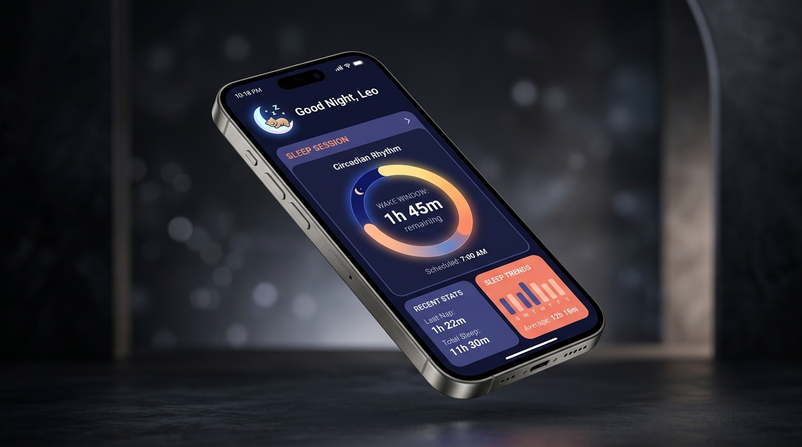
[ 03 • KLİNİK UYKU MOTORU ]
Akıllı SweetSpot: Dinamik Wake Window & Uykusuzluk Kalkanı
🎯 Dinamik Algoritma & Sirkadiyen Ritim
• Bebeğin doğum ayı ve ritmine göre uyanıklık penceresi (örn. 4. Ay: 90-120 dk) hassas hesaplanır.
• Bebek uyandığı an SweetSpot sıfırlanır ve sıradaki uyku vakti dakika dakika geri sayılır.
• Over-tiredness Shield: Aşırı yorgunluk eşiğinde acil yatıştırma protokolü devreye girer.
• Klinik Skor: Skor = (Suyku x 0.40) + (Ssweetspot x 0.35) + (Satak x 0.25)
• %84+ Ortalama Uyku Uyumu ile uykuya dalma süresi 24 dakikadan 7 dakikaya geriler.

Slide 5
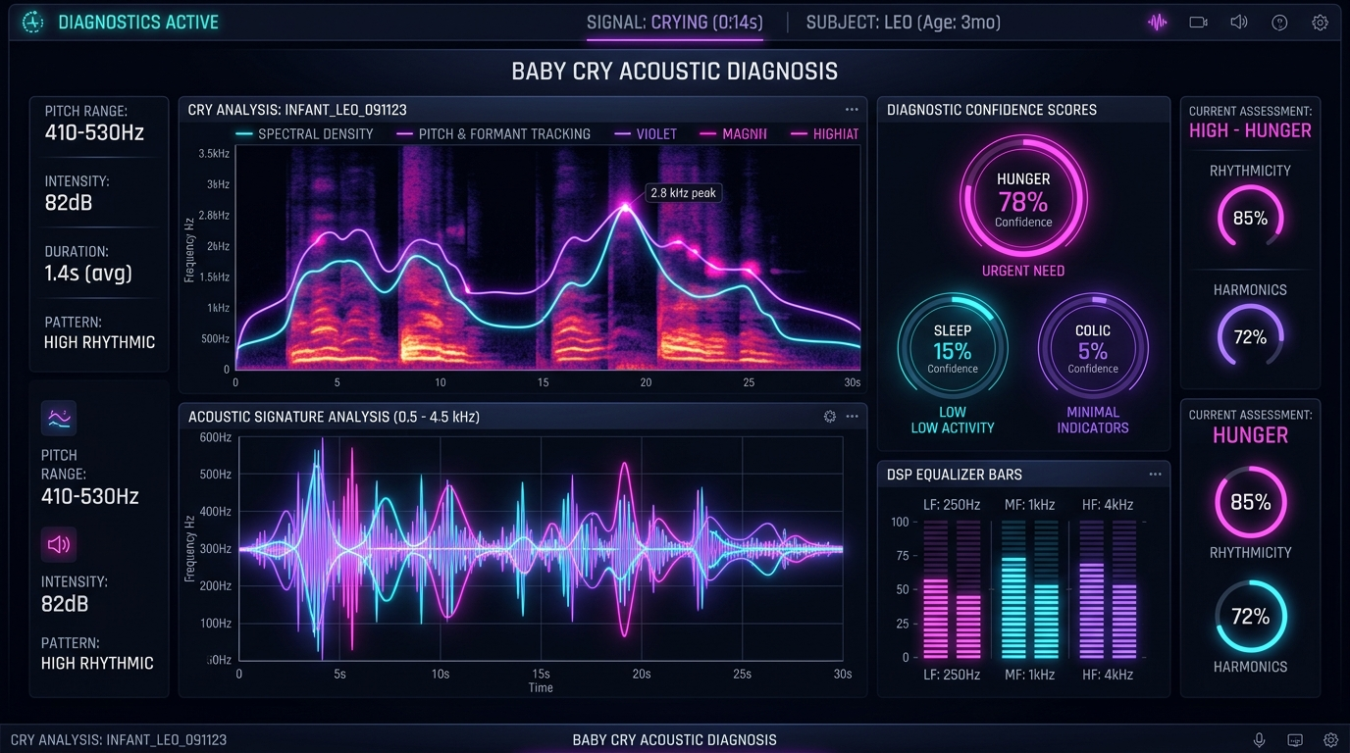
[ 04 • AKUSTİK AI MOTORU ]
Librosa Akustik DSP: 5 Kategorili Akıllı Ağlama Teşhisi
🍼 Açlık (Neh)
450 Hz emme refleksi ve melodik yükselen formant pikleri.
💨 Gaz Sancısı (Eairh)
250 Hz yüksek basınçlı ve ani patlayan karın kasılma dalgaları.
🔒 RAM'de Sıfır-Depolama
5 sn ses RAM'de FFT analizinden sonra diske yazılmadan derhal imha edilir.

Slide 6
[ 05 • AI DADI & REHBERLİK ]
Mışıl Dadı: Canlı Kelime Akışı (SSE) & Şefkatli Klinik Zeka
⚡ <300ms Canlı Kelime Akışı (SSE)
• Google Gemini 3.5 Flash :streamGenerateContent SSE motoru ile çalışır.
• Ebeveyn soru sorduğu an kelimeler ekrana harf harf akıtılır.
• Token kesilmesi veya sunucu zaman aşımı riski %100 sıfırlanmıştır.
🎯 Doğrudan Odak & Hap Bilgi (v2.6.1)
• Ezber 'derin nefes al' gibi edebiyatlar temizlendi.
• 55-100 kelimelik net, uygulanabilir, klinik hap öneri formatı.
• Bağlam İzolasyonu: Soru oda sıcaklığı ise zorla atak dersi verilmez.
🌡️ Sıcaklık: 0.40 & Empati Kalkanı
• Halüsinasyon ve sapmalar tamamen engellendi.
• Anne 👩 / Baba 👨 / Dadı 👵 rollerine özel kişiselleştirilmiş şefkatli hitap.
• Pediatrik güvenlik sınırlarında doğru yönlendirme ve acil durum kalkanı.

Slide 7
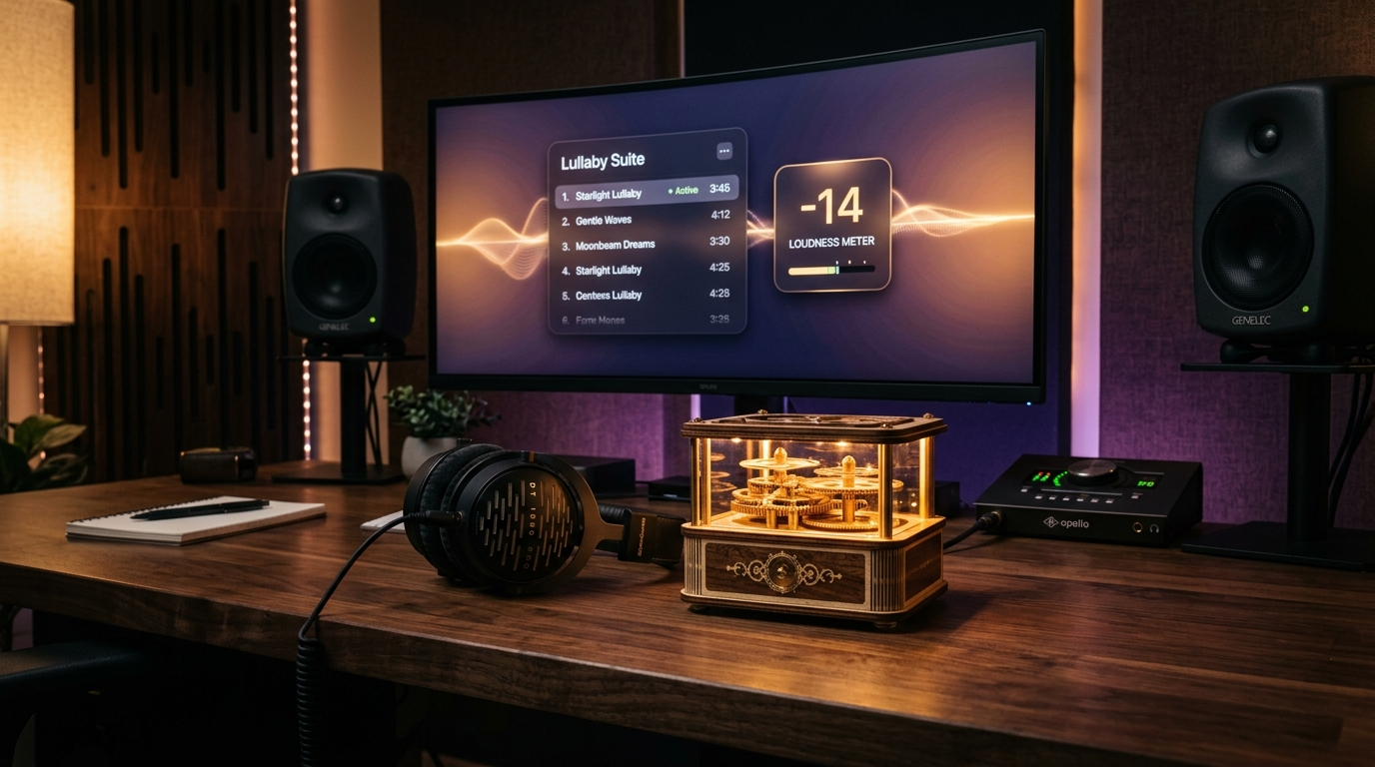
[ 06 • SES MÜHENDİSLİĞİ ]
18 Parçalık Gerçek Stüdyo & Alan Kaydı Ses Kütüphanesi
🎚️ -14 LUFS Broadcast Stüdyo Mastering
• 🎶 5 Akustik Ninni: Brahms, Twinkle Star, Dandini, Ay Dede (Mekanik müzik kutusu ve piyano).
• 🫀 4 Anne Karnı & Kalp: Triküspit stetoskop Lub-Dub gerçek kalp atışı, su altı plasenta akışı.
• 🤫 5 Pışpış & Gürültü: Gerçek insan 5S pışpışlaması (Shush), fön makinesi, derin kahverengi gürültü.
• 🌧️ 4 Doğa & Huzur: Gece yağmuru, sakin okyanus dalgaları, hafif yaz rüzgarı, orman gecesi.
• 🔒 Kesintisiz Gapless Loop & Arka Planda Çalma donanım desteği.

Slide 8
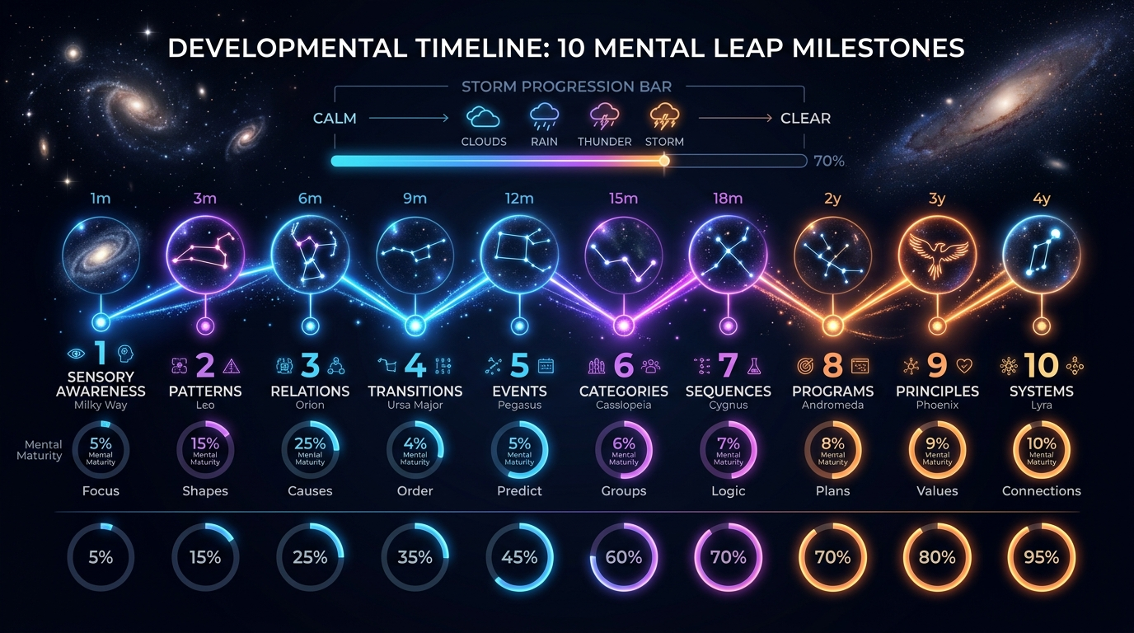
[ 07 • GELİŞİMSEL PSİKOLOJİ ]
Wonder Weeks: 10 Zihinsel Sıçrama & Erken Atak Radarı
⚡ Dinamik Gelişim Algoritması
Atak fırtınasının zirvesine kalan gün sayısı dinamik yüzde çubuğu ile takip edilir; bebeğin kazanacağı yeni bilişsel beceriler önceden bildirilir.
🚨 Manuel Erken Atak Modu (Early Leap)
Bebek takvimden önce huysuzlaştığında tek tıkla atağı başlatır; SweetSpot uyanıklık penceresi otomatik 15 dk daraltılarak yorgunluk önlenir.

Slide 9
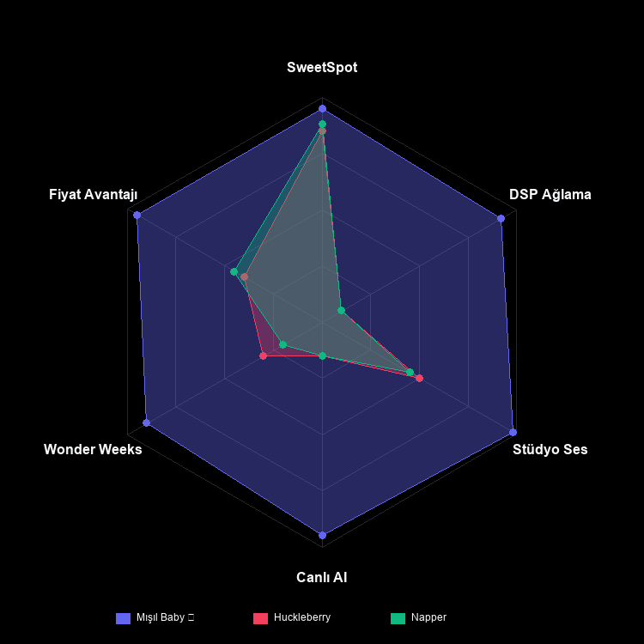
[ 08 • BENCHMARK ANALİZİ ]
Küresel Pazar Karşılaştırması: Rakipler vs. Mışıl Baby
🏆 Mışıl Baby Temel Rekabet Üstünlükleri
• Tek Çatı Altında 5'li Ekosistem: Huckleberry sadece uyku, CryAnalyzer sadece ses analiz ederken; Mışıl hepsini birleştirir.
• Canlı Streaming LLM: Rakiplerde bulunmayan, <300ms SSE kelime akışıyla çalışan kişiselleştirilmiş AI Dadı.
• 18 Stüdyo Master Kaydı: Sentetik sinüs sesleri yerine gerçek stetoskop ve insan pışpışı.
• Yerel Fiyatlandırma: Global rakiplerin $60+/yıl fiyatlarına karşılık Türkiye'ye özel ₺599.99/yıl ve ₺149.99/ay erişim.

Slide 10
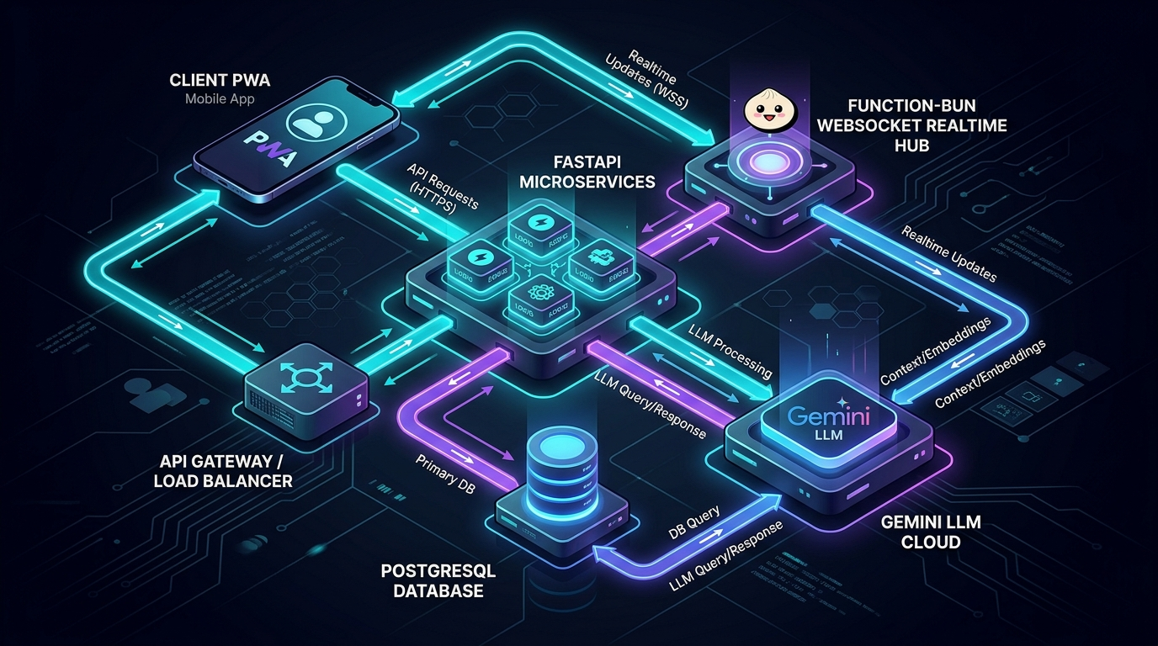
[ 09 • TEKNİK MİMARİ ]
Yüksek Performanslı Dağıtık Mimari & Gerçek Zamanlı Bulut
⚡ Backend & FastAPI
Python FastAPI + Uvicorn ASGI motoru & Librosa DSP akustik sinyal analizi.
🐘 PostgreSQL Kalıcılığı
Railway üzerinde %100 Canlı PostgreSQL, SQLAlchemy 2.0 ORM ve veri izolasyonu.
🔄 Function-Bun WebSocket
Ebeveyn & Dadı anlık veri senkronizasyonu (<50ms gecikme) ve SSE akışı.

Slide 11
[ 10 • GELİR & HUKUKİ UYUM ]
İş Modeli: 3'lü Plan Seçici & Apple Guideline 3.1.2 Uyumu
📅 Aylık Abonelik
₺149.99 / Ay
Kısa vadeli esneklik arayan ebeveynler için sınırsız erişim.
👑 Yıllık Plan (Önerilen)
₺599.99 / Yıl
3 Gün Ücretsiz Deneme • Ayda sadece ₺49.99 (%66 İndirim). En popüler paket.
💎 Ömür Boyu Erişim
₺1.499.99 Tek Sefer
Tüm gelecek bebekler ve güncellemeler dahil tek seferlik kalıcı lisans.
🩺 Apple Guideline 3.1.2 & AAP Pediatrik Güvenlik Uyumu (TASK-001 & TASK-002)
• Onboarding sürecinde açık tıbbi feragatname ve onay zorunluluğu (Uygulama tıbbi teşhis cihazı değildir). • Dinamik deneme bitiş tarihi ve tek tıkla App Store abonelik iptal yönetim şeffaflığı.

Slide 12
[ 11 • ROADMAP & VISION ]
Gelecek Vizyonu: 2026 Yol Haritası & Küresel Büyüme
Q3 2026 • Lansman & Stabilizasyon
• Türkiye pazarı lansmanı (iOS & Android PWA)
• 18 stüdyo parçasının mobil çevrimdışı önbelleği
• Mışıl Dadı SSE streaming tam canlıya alma
Q4 2026 • Giyilebilir Entegrasyon
• Apple Watch & WearOS SweetSpot komplikasyonu
• Bebeğin nabız ve sıcaklık sensör entegrasyonu
• Akıllı beşik ve IoT gece lambası bağlantıları
Q1 2027 • Küresel Açılım
• İngilizce, Almanca ve İspanyolca lokalizasyon
• Mene & LATAM pazarına yerel ödeme altyapısı
• Klinik pediatri dernekleri ile akademik validasyon

